Slide 1
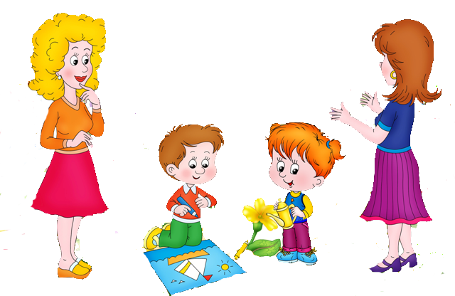
Взаимодействие детского сада и семьи по вопросам речевого развития детей дошкольного возраста
Подготовила:
Учитель-логопед
Мамойко Галина Николаевна

Slide 2
Вид проекта: долгосрочный, групповой, творческий проект для детей 5-8 лет.
Продолжительность проекта: с 05.09.2022г. по 28.04.2023г.
долгосрочный
Участники проекта: дети разновозрастной группы компенсирующей направленности с ТНР ( 5-8 лет), родители воспитанников, учитель-логопед.

Slide 3
Актуальность проекта:
Важной социальной задачей, стоя Особое место в системе дошкольного образования занимает взаимодействие дошкольной организации и семьи, которое обеспечивает повышение педагогических возможностей семьи, оказывает влияние на изменение уровня воспитания и развития дошкольника, в том числе его речевого развития.
Полноценное развитие речи, в свою очередь, является основным условием дальнейшей социализации ребенка, познания им действительности, играет ведущую роль в становлении его личности, в развитии внутреннего мира, расширении и обогащении социального опыта. В настоящее время коммуникация – это не только традиционное развитие речи детей дошкольного возраста, но и развитие общения, в том числе и речевого. Один из аспектов данной темы – поиск действенных путей сотрудничества, в равной степени необходимого как педагогам, так и родителям. Уровень развития ребенка, в первую очередь, зависит от той атмосферы, которую создают сознательно, а большей частью, и бессознательно взрослые в семье. Степень влияния домашней работы родителей с детьми на время и качество коррекции речи ребенка велика. Ожидания и надежды родителей связаны, как правило, только с работой логопеда. Поэтому необходимо привлечение родителей к активному участию в коррекционном процессе по преодолению речевого дефекта у ребенка, так как это во многом облегчает работу специалиста и ускоряет успехи ребенка. Родители в известной мере привыкают к речи своих детей и не замечают в ней недочетов, а поэтому и не помогают им усваивать правильную речь. Логопед должен помочь родителям правильно организовать эту работу. Поэтому необходимо познакомить родителей с индивидуальными особенностями всех сторон речи ребенка (словаря, грамматического строя, звукопроизношения) и наметить коррекционные мероприятия. Помощь детям тогда будет эффективной, когда к их речи и поведению предъявляют единые требования (и дома, и в детском саду). Участие родителей в коррекционном процессе очень полезно как для ребенка, так и для самих родителей.
С целью преодоления вышеперечисленных проблем был разработан этот проект.

Slide 4
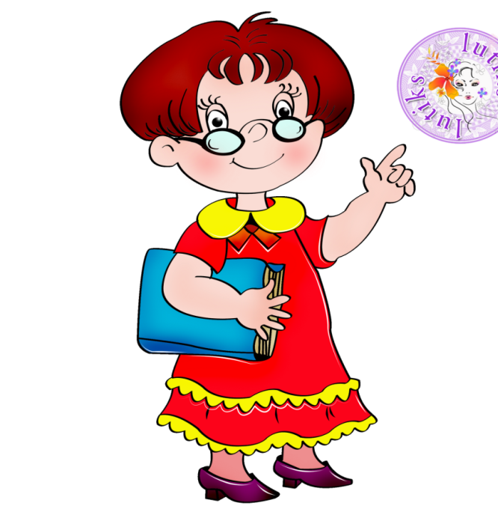
Цель проекта: создание необходимых условий для развития мотивов и потребностей речевой деятельности дошкольников всеми участниками педагогического процесса.
Задачи проекта:
1. Осуществлять решение речевых задач в образовательном процессе дошкольного учреждения посредством использования разных форм организации детей, интеграции содержания и задач образования дошкольника.
2.Обогатить речевую развивающую среду дидактическим и игровым материалом.
3.Повысить профессиональную компетентность педагогов.
4.Сформировать активную родительскую позицию на основе тесного взаимодействия дошкольного учреждения и семьи по вопросам речевого развития.
5.Повышать уровень педагогической компетентности родителей в развитии речи детей (познакомить с эффективными методами и приемами работы речевого воспитания).
6.Организовать психолого-педагогическое сопровождение ребёнка в процессе реализации проекта, его продвижение и успешность.

Slide 5
Этапы реализации проекта:
Подготовительный этап: (сентябрь- октябрь)
1.Мониторинг речевого развития воспитанников группы, обработка данных
2.Консультации для родителей «Речевое развитие детей старшего дошкольного возраста» «Учите, играя», «Как правильно учить читать»
3.Изучение методической литературы по теме «Речевое развитие детей».
Работа с периодическими изданиями «Дошкольное воспитание», «Обруч», «Справочник старшего воспитателя дошкольного учреждения», «Дошкольник».
4.Разработка мероприятий по теме проекта, составление конспектов образовательной деятельности.
5.Анкетирование родителей.

Slide 6

Основной этап: (ноябрь- март)
1.Сбор материала для изготовления папок- передвижек « Я дарю тебе словечко» (подборка игр, творчество детей и родителей)
2.Создание и изготовление речевых игр на липучках с родителям : на обогащение словаря, на развитие грамматического строя речи, на развитие слоговой структуры слов, на развитие связной речи.
3.Подготовка к викторине «В гостях у сказки»
  знакомство с творчеством детских писателей
  чтение сказок
  экскурсия в библиотеку «Путешествие в книжное царство»
4.Создание речевого альбома « Копилка слов»
5.Подготовка к 14 ноября – Дню речи, организация театрализованного праздника «Учусь говорить правильно и красиво!»(сценарий, костюмы, заучивание слов, репетиции)
6.Для подведения итогов проекта была просмотрена мультимедийная презентация «Учусь, играя! (совместное участие учителя-логопеда с детьми и родителями)

Slide 7

3 этап- заключительный
Результаты реализации проекта: с 05.09.2022г. по 28.04.2023г.
Завершающий этап: (апрель)
Проведена игротека с родителями по созданию речевых игр: на обогащение словаря, на развитие грамматического строя речи, на развитие слоговой структуры слов, на развитие связной речи.
Викторина «В гостях у сказки» с детьми и родителями
Родители активно участвовали в создании речевого альбома « Копилка слов»
Мини-выставка папок- передвижек «Я дарю тебе словечко» изготовленных детьми и родителями
14 ноября – День речи, был проведен театрализованный праздник «Учусь говорить правильно и красиво!»
Для подведения итогов проекта была просмотрена мультимедийная презентация «Учусь, играя!
( совместное участие учителя-логопеда с детьми и родителями)

Slide 8
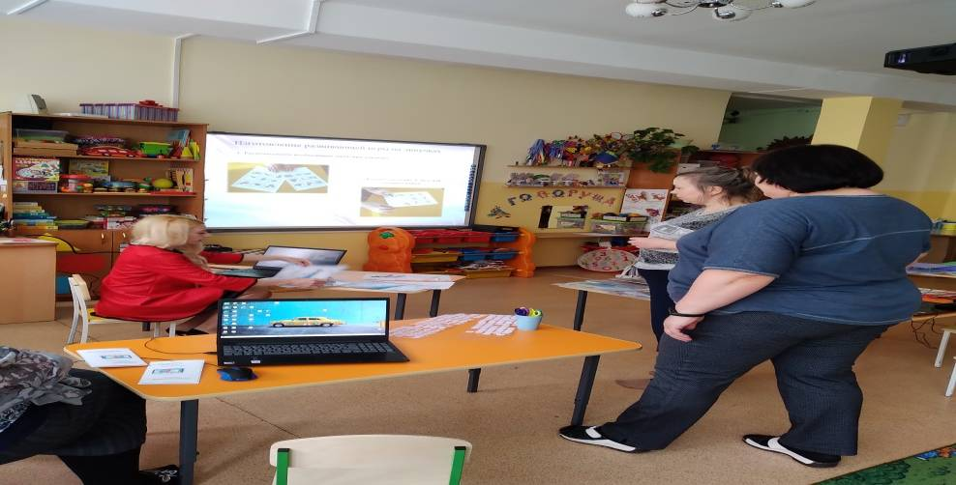
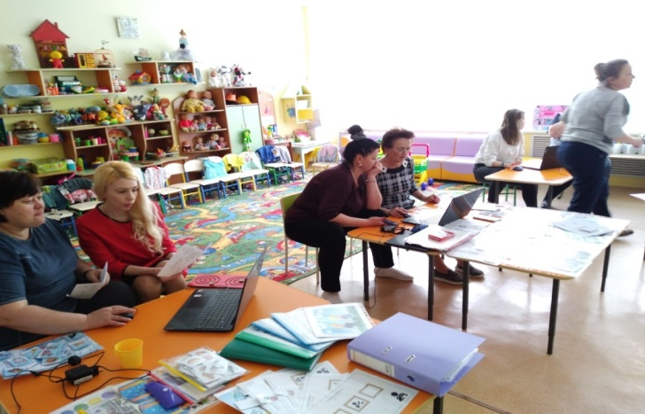
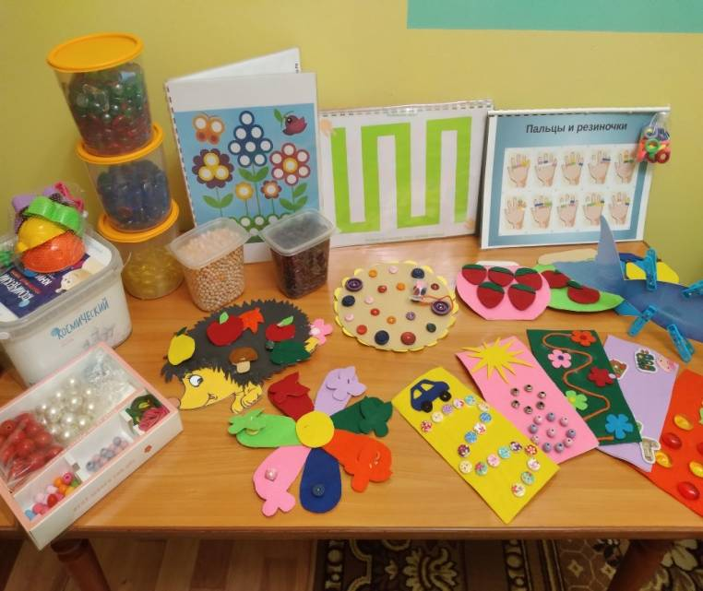
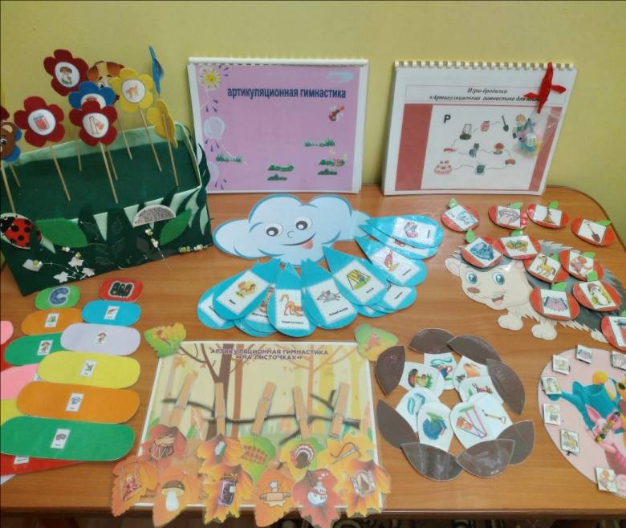
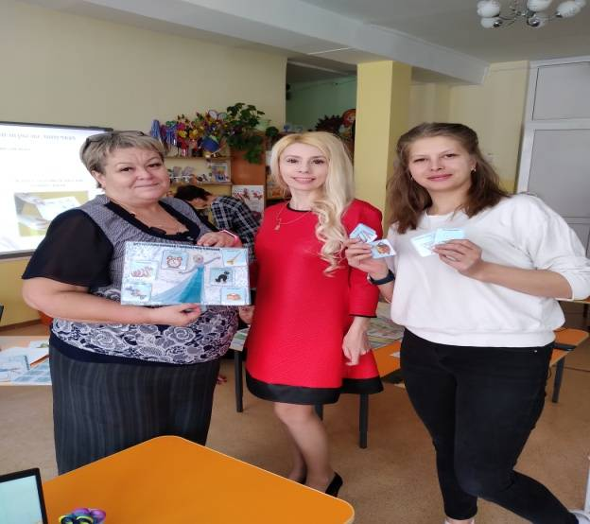
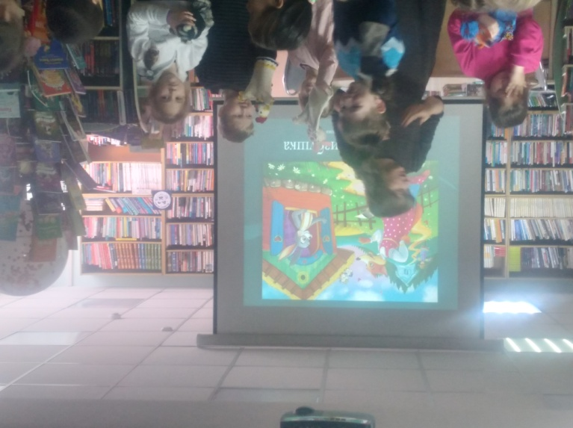
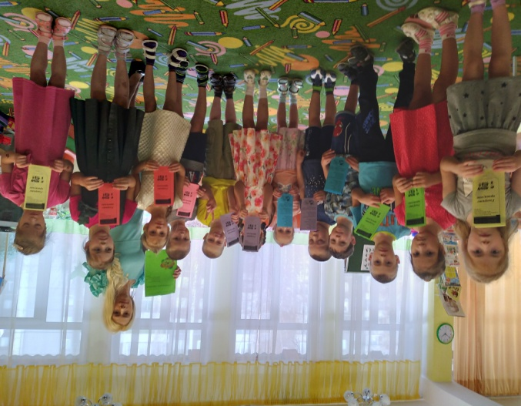
Фото реализации проекта
Создание и изготовление речевых игр на липучках с родителям : на обогащение словаря, на развитие грамматического строя речи, на развитие слоговой структуры слов, на развитие связной речи.
  Экскурсия в библиотеку «Путешествие в книжное царство»
14 ноября – День речи «Учусь говорить правильно и красиво!»

Slide 9
Проект « Взаимодействие детского сада и семьи по вопросам речевого развития детей дошкольного возраста» позволил реализовать поставленные задачи и цель. Всесторонняя воспитательно - образовательная работа с родителями, в целях повышения их педагогической культуры, установления единства воздействия на ребенка крайне полезно. От успеха сотрудничества педагогического коллектива и родителей, имеющих ребенка с речевыми нарушениями зависит результат коррекционной работы. Только в тесном контакте с родителями, повышая их педагогическую культуру и свой педагогический опыт, можно добиться положительных результатов в коррекции речевых недостатков у ребенка и устранении причин трудностей в обучении.

